Slide 1
Лекция 3.
Функциональные узлы малошумящих синтезаторов частот. Фазовые шумы функциональных узлов. Опорные генераторы. Умножители частоты. Делители частоты.
Усилители. Фазовые детекторы. Генераторы управляемые напряжением. Источники питания.

Slide 2
Литература
1. Букингем М. Шумы в C– Мир, 1979.
3. Малахов А. Н. Флуктуации в автоколебательных системах. – 1968.
4. Якимов А. В. Введение в физику шумов: учебное пособие //Нижний Новгород: ННГУ. – 2016.
5. Жалуд В., Кулешов В.Н. Шумы в полупроводниковых устройствах. // Под общей ред. А.К. Нарышкина. Совместное советско-чешское издание. М.: Сов. Радио, 1977. – 416 с.
5. Ченакин А.В., Горевой А.В. Практическое построение синтезаторов частот СВЧ-диапазона. – М.: Горячая линия – Телеком, 2021.

Slide 3
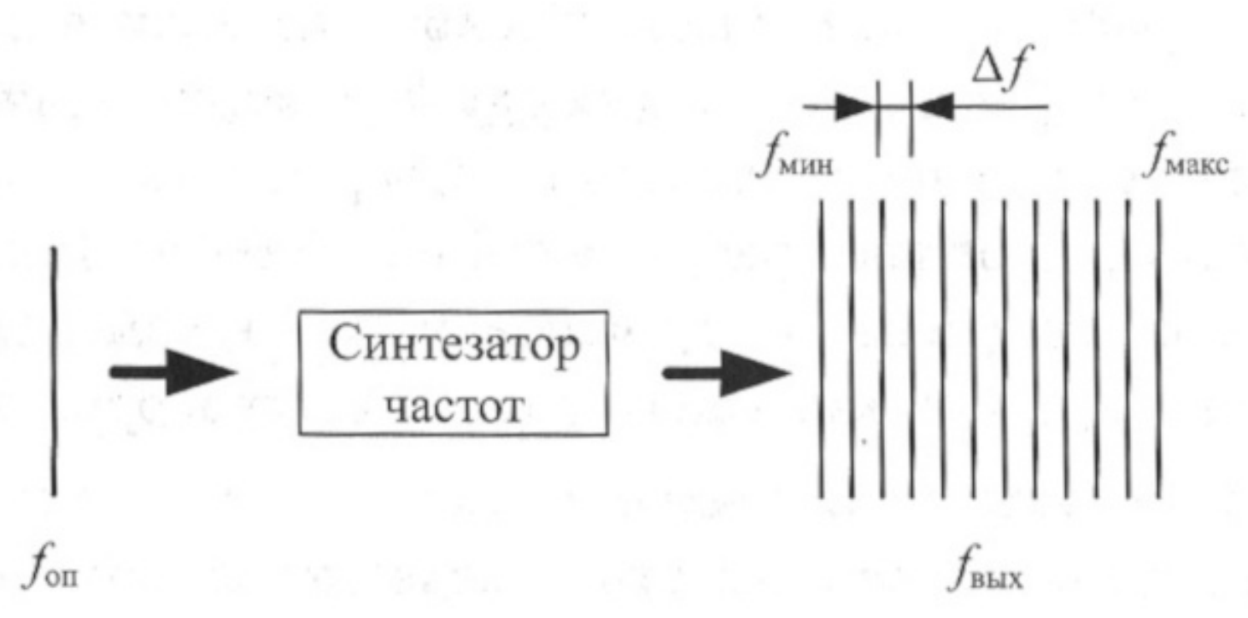
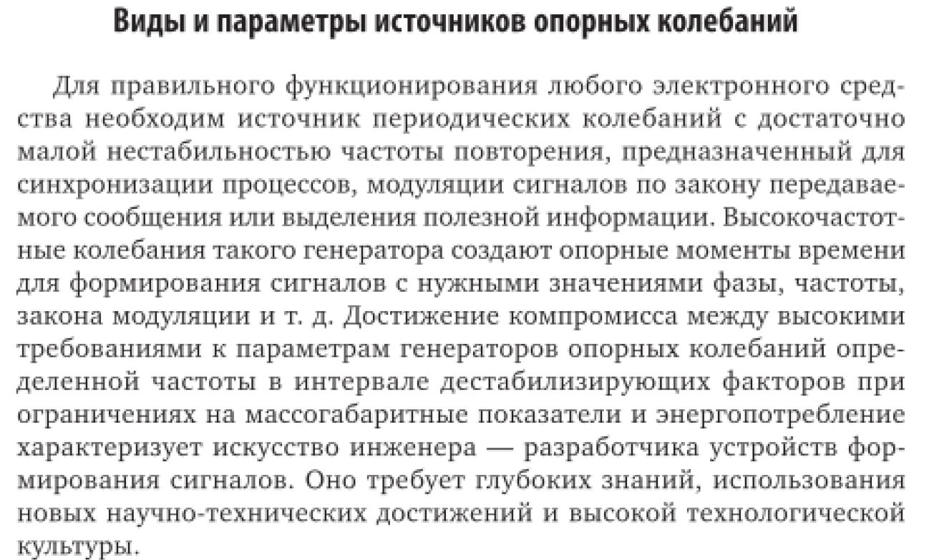
Фазовые шумы опорных генераторов.

Slide 4
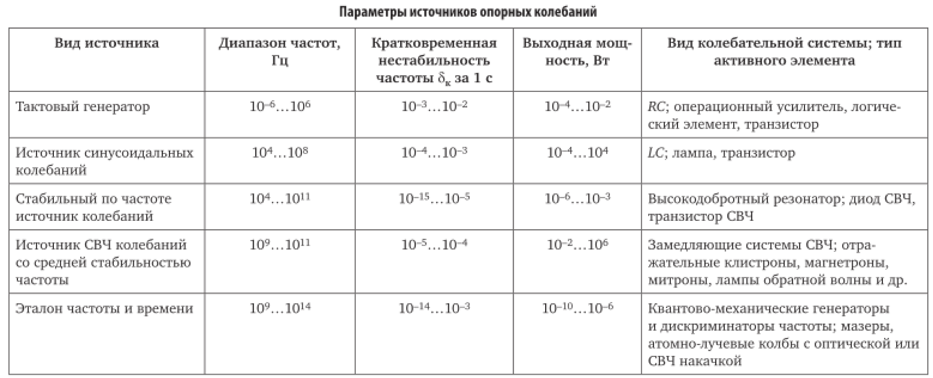

Slide 5
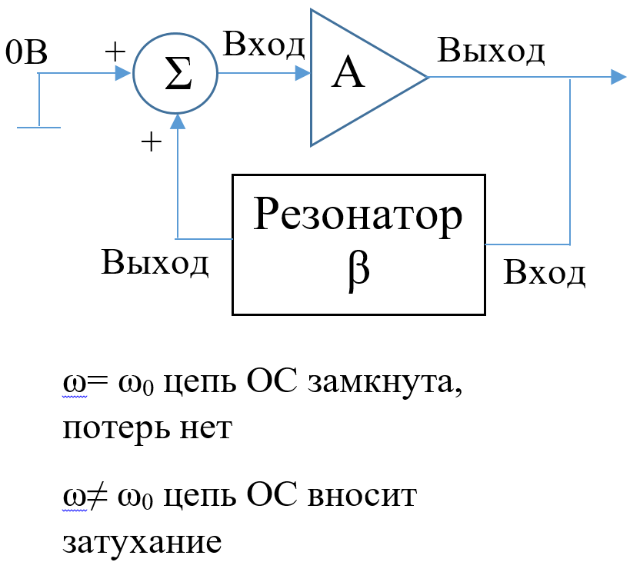
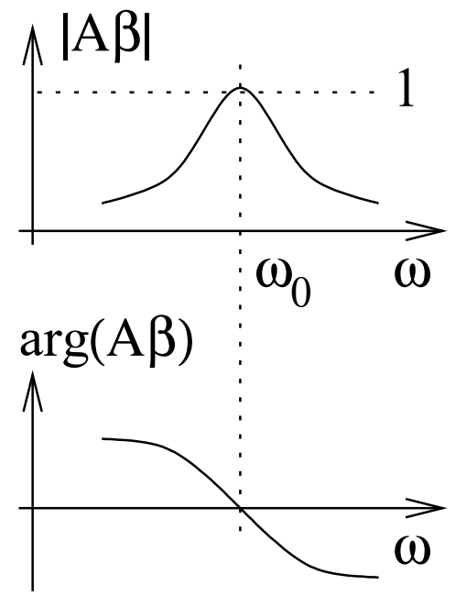
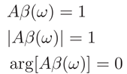
Генератор с обратной связью представляет собой кольцо в котором усиление A усилителя компенсирует потери β(ω) в резонаторе на заданной частоте ω₀. Условия установившихся колебаний на частоте ω₀ имеют вид
Вход 0В служит для ввода начальных условий и внесения шумов.

Slide 6
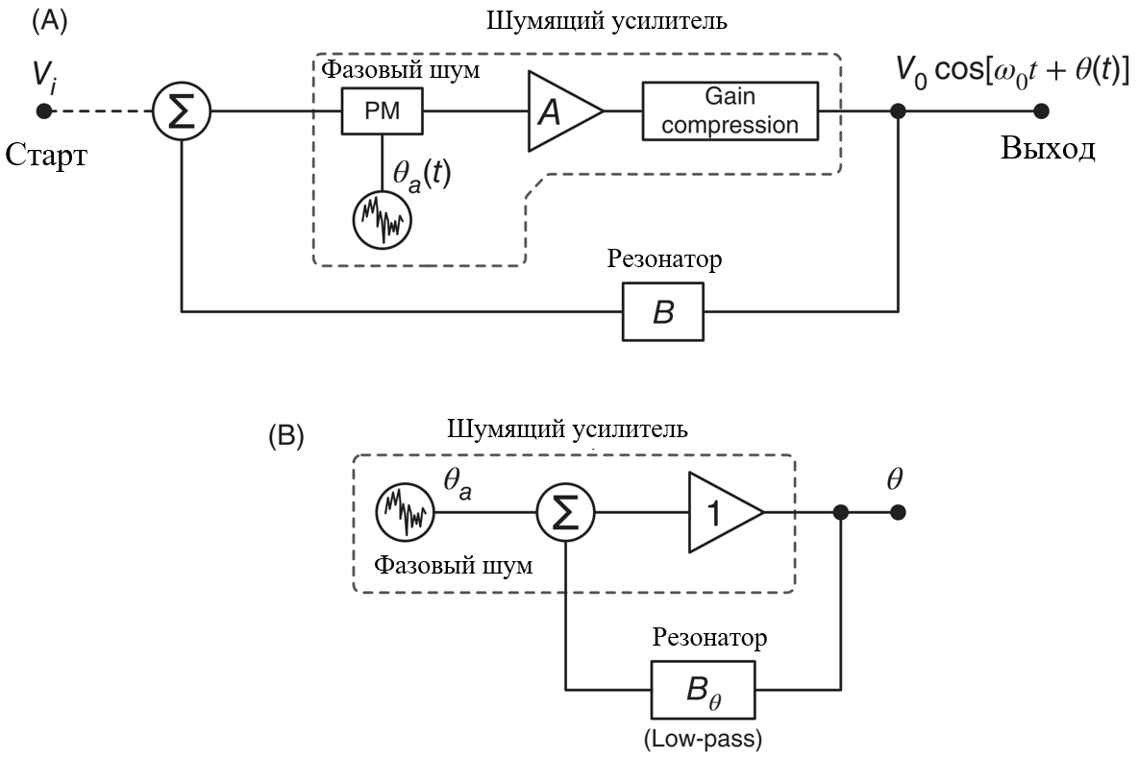
Какие способы возбуждения колебаний в генераторе возможны в этой схеме?
Нужно ли создание начальных условий?

Slide 7
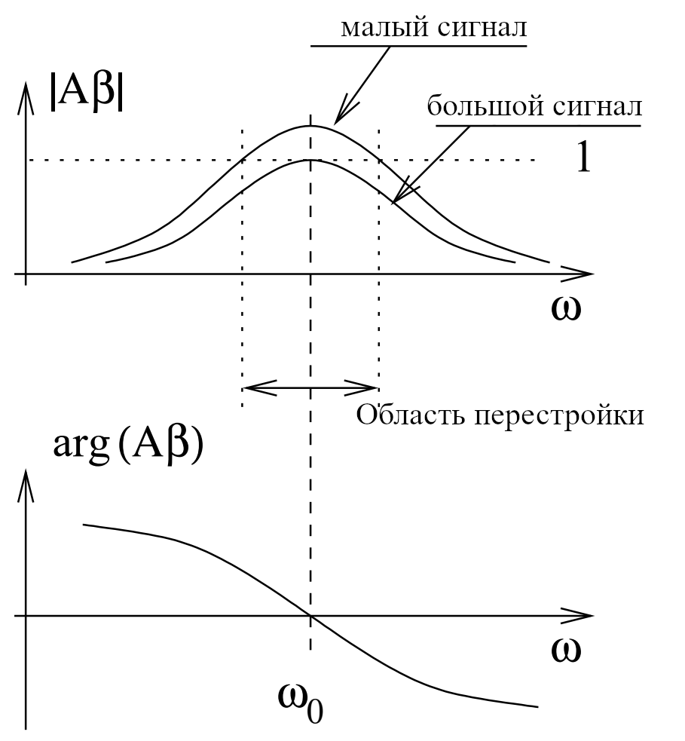
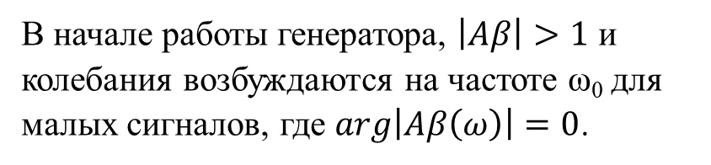
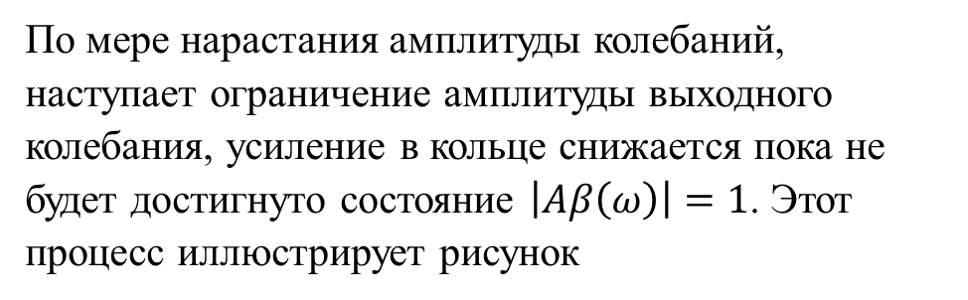
В начале работы генератора, $\left|Aβ\right|>1$ и колебания возбуждаются на частоте ω₀ для малых сигналов, где $arg\left|Aβ\left(ω\right)\right|=0$.
По мере нарастания амплитуды колебаний, наступает ограничение амплитуды выходного колебания, усиление в кольце снижается пока не будет достигнуто состояние $\left|Aβ\left(ω\right)\right|=1$. Этот процесс иллюстрирует рисунок

Slide 8
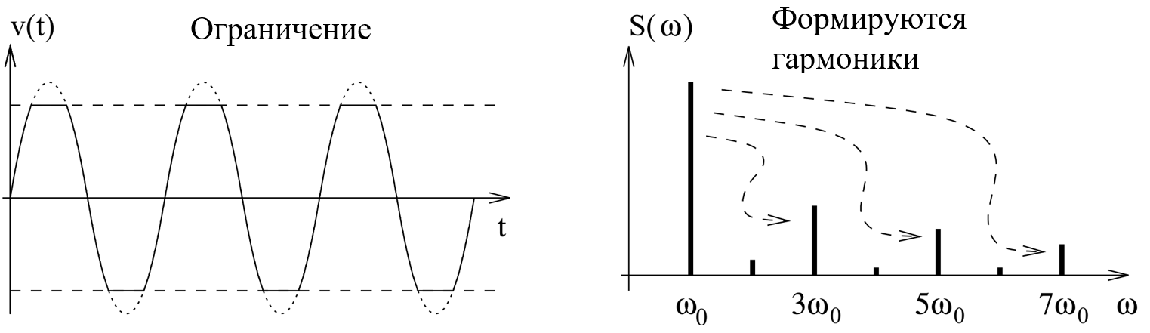
При ограничении амплитуды выходного сигнала порождаются гармоники

Slide 9
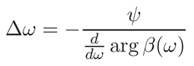
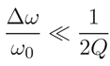
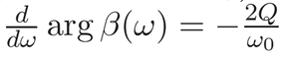
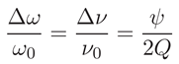
Рассмотрим способы изменения частоты выходного колебания генератора
На практике используются два способа:
- внесение дополнительного фазового сдвига в кольцо обратной связи; - изменение собственной частоты колебаний резонатора
Если в цепь вносится дополнительный фазовый сдвиг на величину ψ, происходит затягивание частоты на величину Δω так что на частоте ω₀+Δω arg β(ω)=-ψ. Отсюда получаем
При высоком значении добротности Q резонатора, то есть при условии

Slide 10
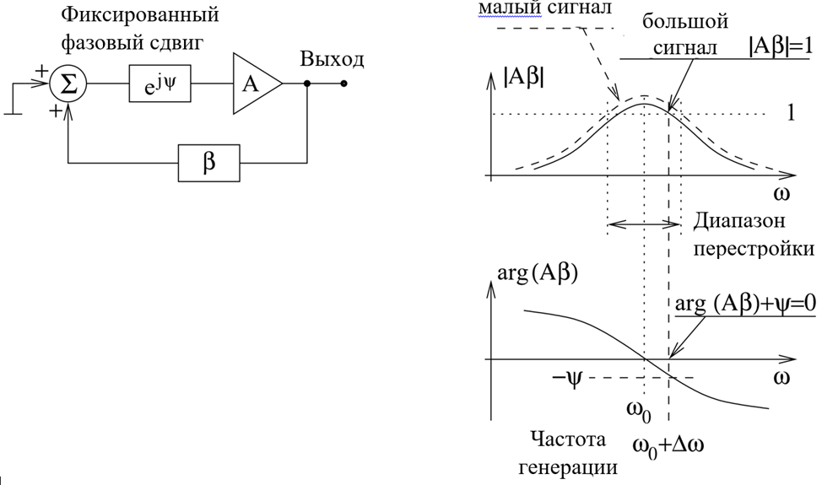
Процесс установления частоты генератора при внесении фазового сдвига иллюстрирует рисунок
Вопрос: чем определяется диапазон перестройки частоты?
Условия установившихся колебаний на частоте ω₀

Slide 11
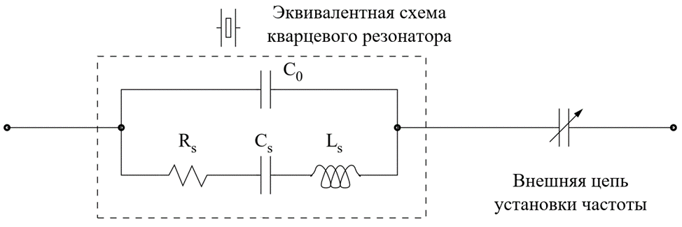
Изменение собственной частоты резонатора
В этом случае изменяются параметры цепи в которую включен резонатор, и вносить дополнительный фазовый сдвиг нет необходимости.
Как изменится частота резонатора если в его цепь внесена настроечная емкость как показано на рисунке?

Slide 12
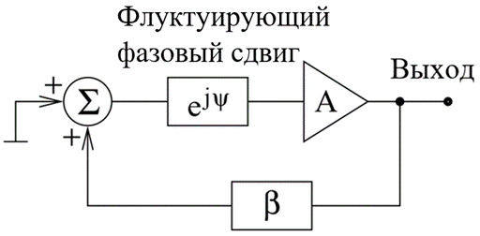
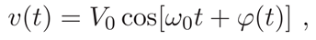
Формула Лисона
Рассмотрим генератор с идеальным резонатором, который не вносит собственные флуктуации, c высокой добротностью Q. Заменим фиксированный фазовый сдвиг ψ на случайный фазовый сдвиг ψ(t)
Фазовый шум усилителя и остальных компонентов кольца обратной связи моделируются флуктуирующим фазовым сдвигом сигнала на входе усилителя
Тогда выходной сигнал генератора имеет вид
Здесь фазовый сдвиг φ(t) зависит от ψ(t).
Выясним как происходит трансформация ψ(t) в φ(t).

Slide 13
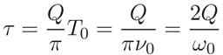
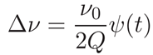
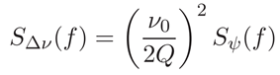
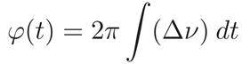
Запишем выражение для постоянной времени резонатора:
Для медленный составляющих ψ(t), скорость изменения которых меньше величины, обратной постоянной времени резонатора τ, отклонение Δψ можно считать квазистатическим, тогда изменение частоты выходного колебания Δν связано с Δψ линейной зависимостью
Для спектральной плотности мощности фазовых шумов можно записать:
Мгновенная фаза выходного колебания связана с величиной Δν очевидной зависимостью
Для вычисления спектральной плотности надо вычислить преобразование Фурье

Slide 14
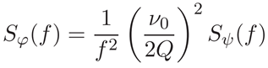
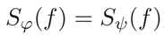
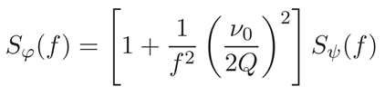
Преобразование Фурье от интеграла по времени приводит к умножению результата на (1/jω), и спектральная плотность флуктуаций фазы приобретает вид
(малые отстройки)
За пределами полосы пропускания резонатора, резонатор имеет вид разомкнутой цепи, и высокочастотные флуктуации попадают на выход усилителя, минуя цепь обратной связи. Для такой цепи φ(t) = ψ(t), и
(большие отстройки)
Если принять отсутствие корреляции между медленными и быстрыми флуктуациями, суммарная (полная) спектральная плотность мощности фазовых шумов генератора приобретает вид формулы Лисона

Slide 15
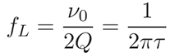
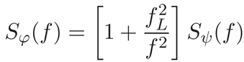
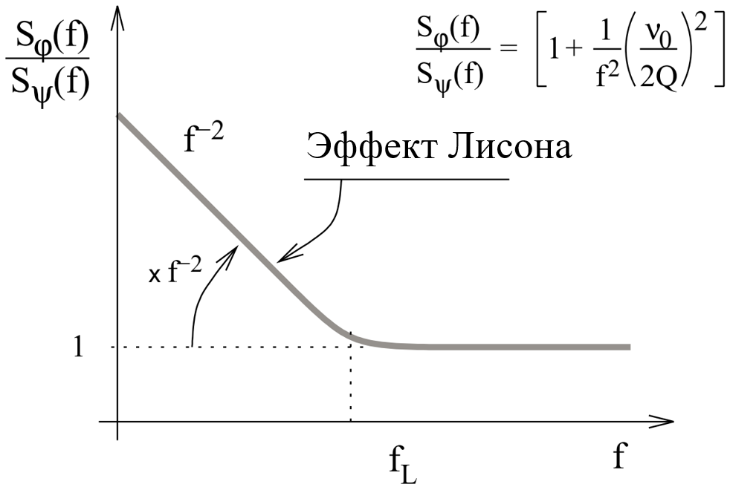
Введем понятие частоты Лисона
и перепишем выражение для спектральной плотности мощности фазовых шумов
Таким образом, эффект Лисона заключается в умножении на коэффициент f⁻ ⁻² шумов усилителя в цепи обратной связи генератора на частотах ниже частоты Лисона f_{L}=ν₀/2Q.
Передаточная функция эффекта Лисона На графике использован логарифмический масштаб для обеих осей

Slide 16
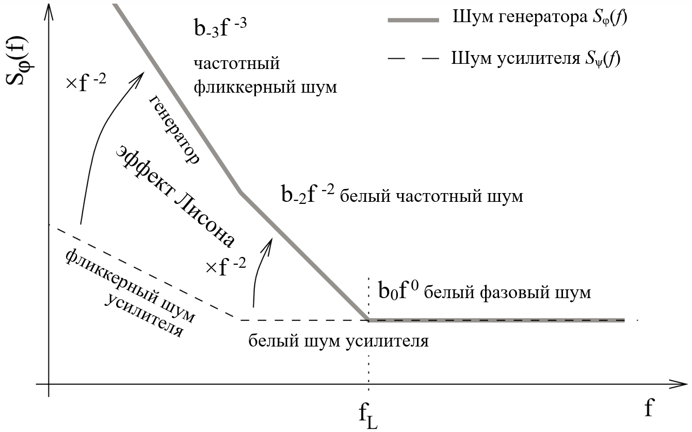
Эффект Лисона для типичного СВЧ генератора. Каков наклон линии фликкерных шумов для усилителя?

Slide 17
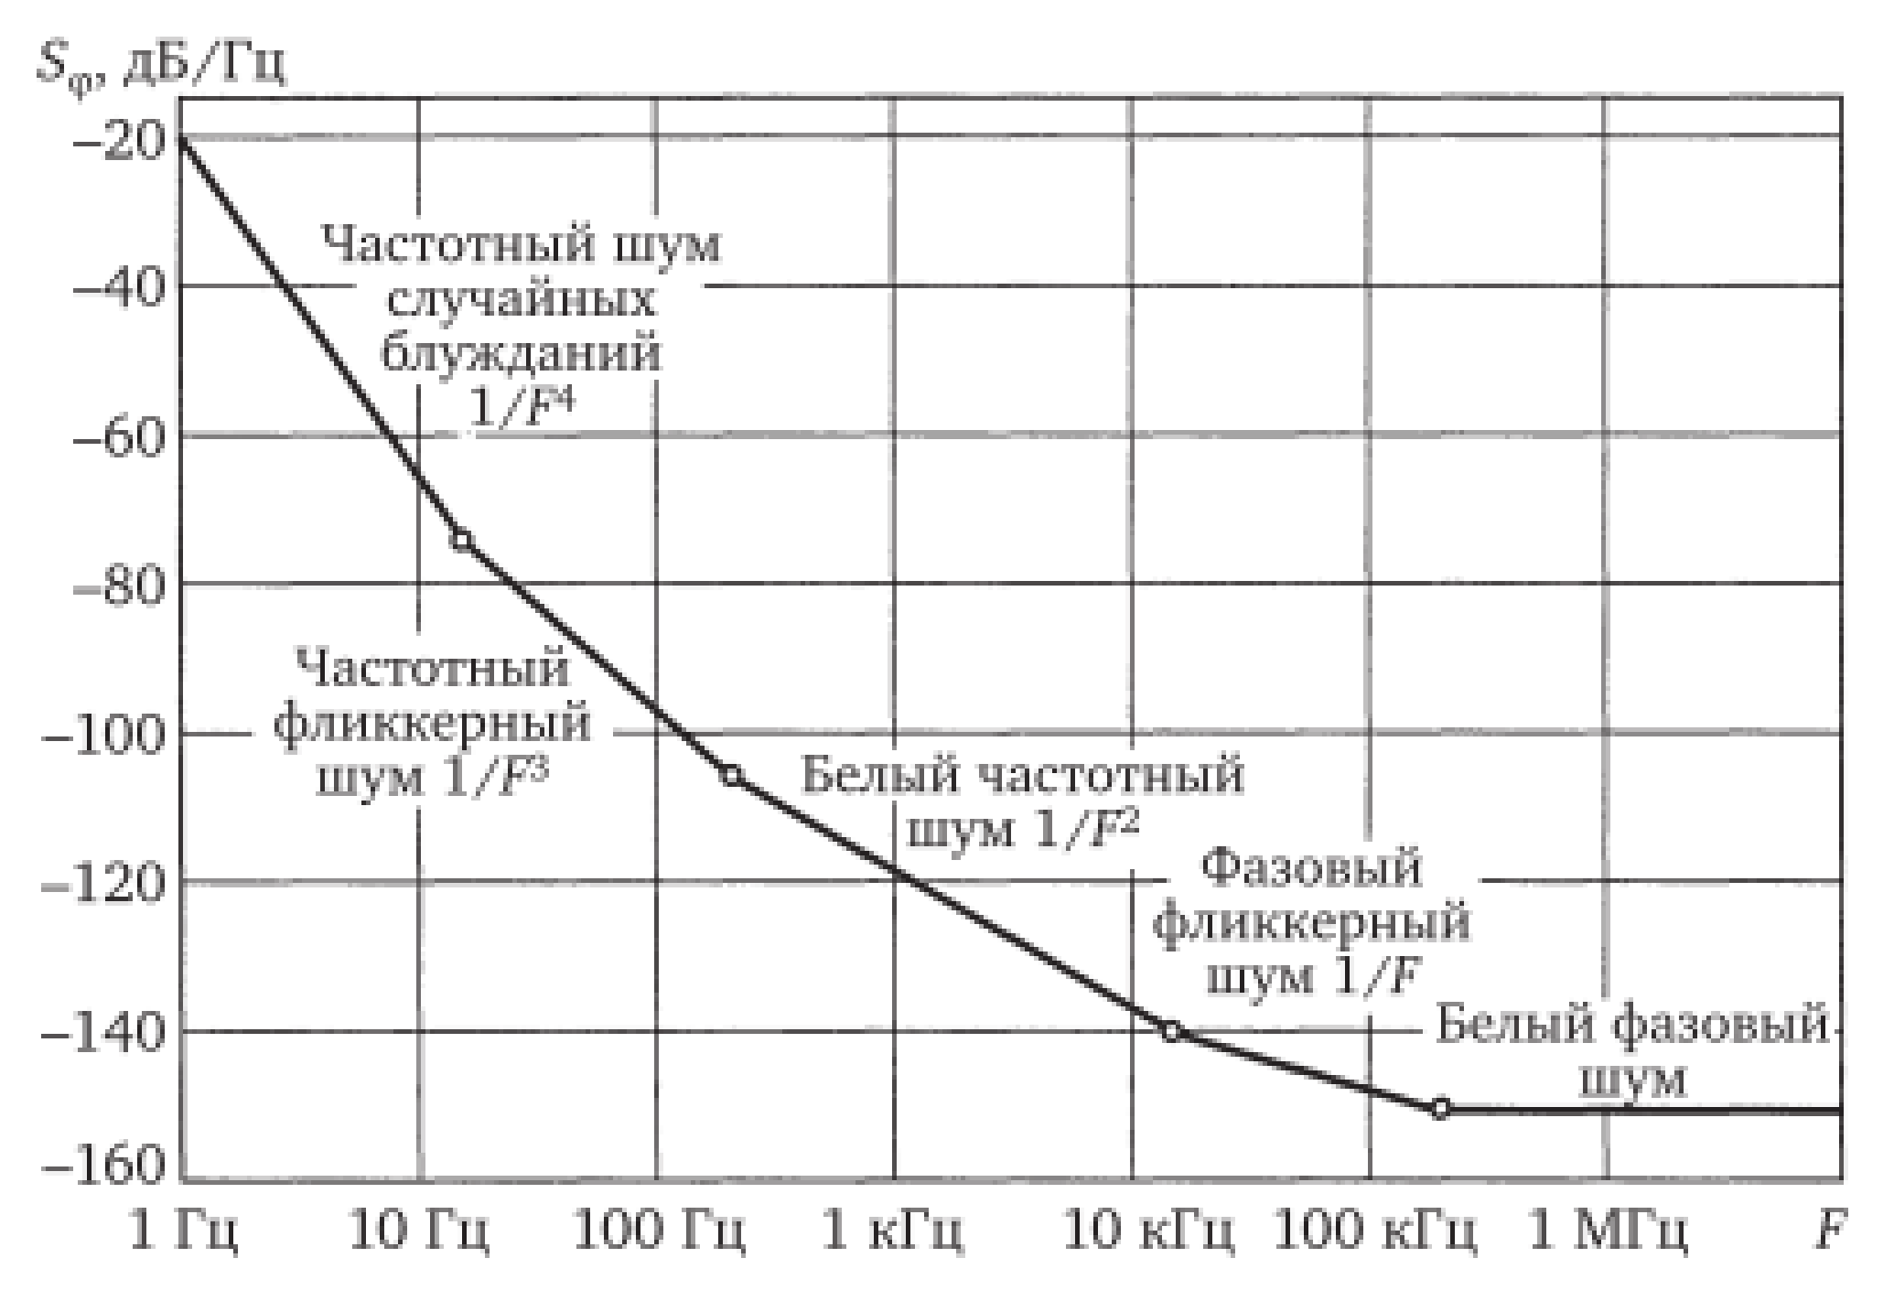
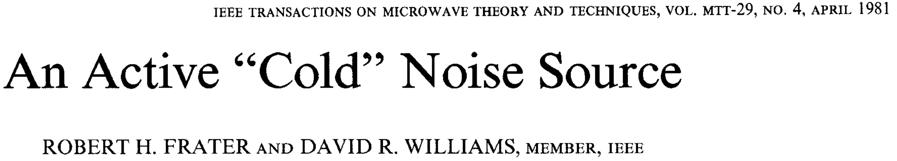
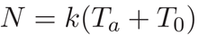
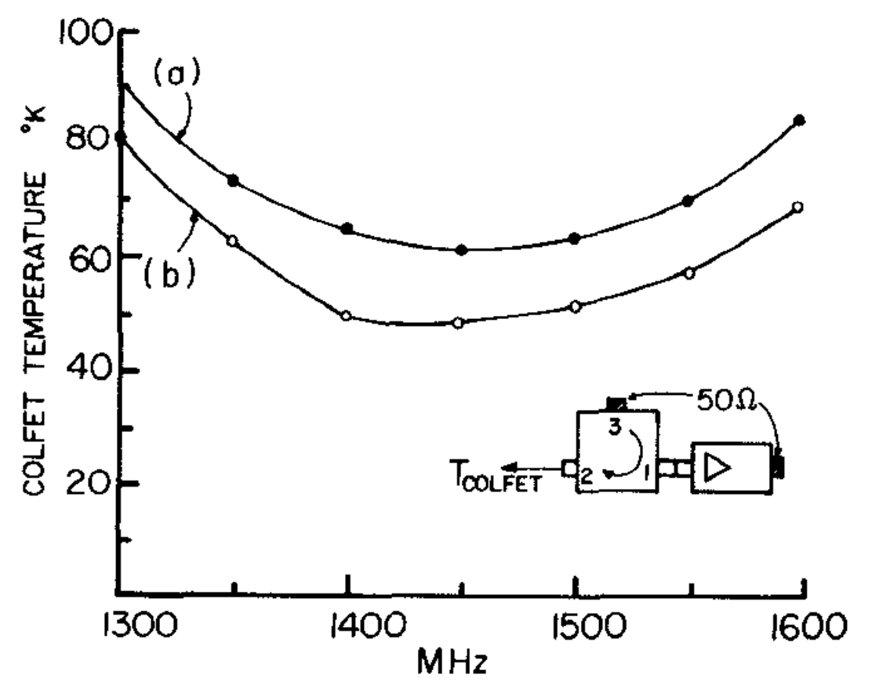
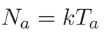
А как же составляющие фазовых шумов генератора, имеющие наклон f ⁻¹ и f ⁻⁴?
Фазовые шумы усилителей
Аддитивный белый шум
Для усилителей используется понятие шумовой температуры T_{a}, которая определяется из выражения для полной спектральной плотности мощности теплового шума приведенной ко входу усилителя N (с учетом шумов внутреннего сопротивления источника, имеющего температуру T₀):
Это дает возможность записать спектральную плотность мощности теплового шума усилителя:

Slide 18
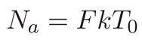
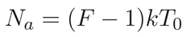
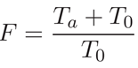
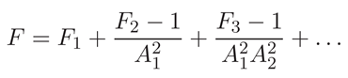
С другой стороны, полную спектральную плотность мощности теплового шума N приведенную ко входу усилителя можно записать как
где F – коэффициент шума.
Отсюда следует связь шумовой температуры T_{a} и коэффициента шума F:
Стандартное значение T₀ принято равным 290 К (17⁰ С). Соответственно получаем kT₀=4×10⁻²¹ Вт/Гц, или (-174 дБмВт/Гц).
При каскадном включении усилителей приведенный ко входу первого каскада шум последующих каскадов следует делить на коэффициент усиления мощности предшествующих каскадов так что коэффициент шума становиться равным

Slide 19
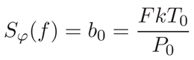
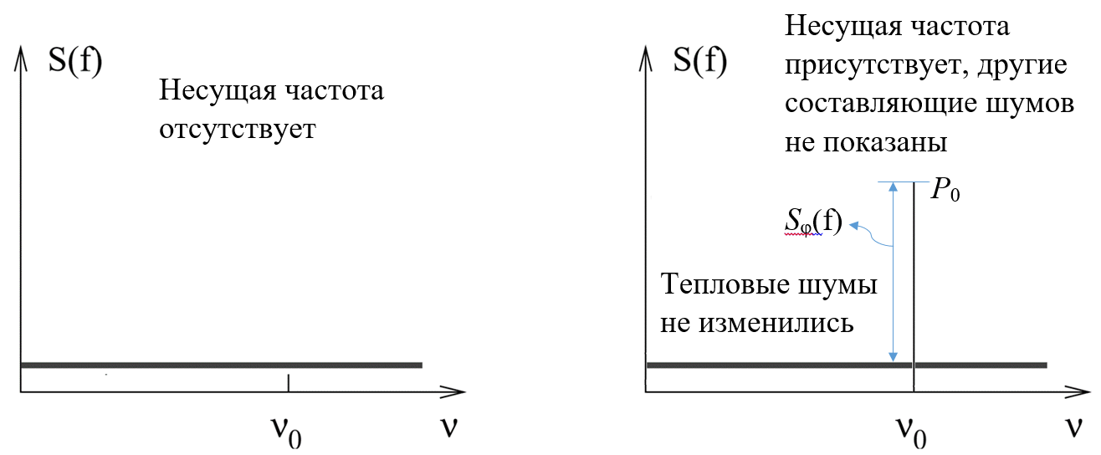
Коэффициент шума усилителей зависит от технологии их изготовления, частотного диапазона и требуемой полосы пропускания усилителя.
Мы помним, что тепловой шум является аддитивным, то есть его мощность FkT₀ просто складывается с мощностью входного сигнала P₀. В случае гармонического колебания можно записать выражение для спектральной плотности мощности теплового (белого) шума как
Масштаб осей линейный

Slide 20
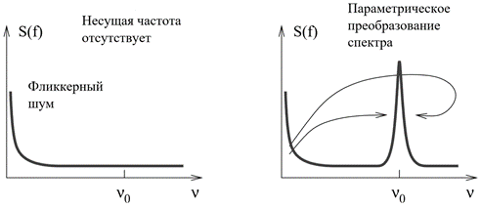
Фликкерный шум
Фликкерный шум (составляющая b₋₁ f ⁻¹ полиномиального представления) является мультипликативным (или параметрическим) шумом, сосредоточен в области низких частот (вблизи нулевой частоты). В усилителях происходит преобразование фликкерного шума из области низких частот на частоту входного колебания. Это означает, что в отсутствие сигнала шум усилителя – только тепловой (белый).
Масштаб осей линейный

Slide 21
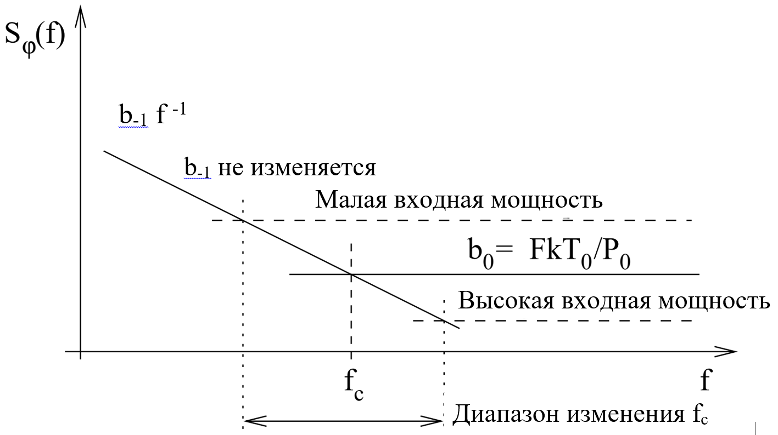
Нарисуем спектральную плотность фазовых шумов усилителя в логарифмическом масштабе. В усилителях составляющие полиномиального разложения S_{φ} со степенью меньше чем (-1) не существуют, поэтому на рисунке представлены только составляющие b₋₁ f ⁻¹ и b₀ . Обозначим частоту f _{с} на которой линии b₋₁ f ⁻¹ и b₀ пересекаются. В зависимости от уровня входного сигнала, линия b₀ перемещается вверх - вниз, а частота f _{с} смещается.
Экспериментальные исследования показали, что фликкерный шум усилителей слабо зависит от уровня выходной мощности, от линейного режима до области компрессии, что отражает неизменное положение линии b₋₁ f ⁻¹.
При изменении входной мощности составляющая b₀ увеличивается при снижении входной мощности и уменьшается при увеличении входной мощности, а составляющая b₋₁ остается неизменной

Slide 22
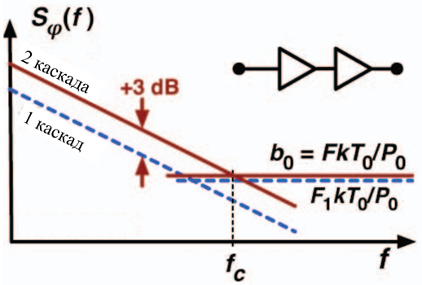
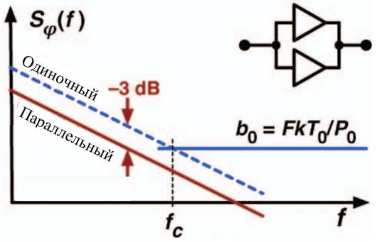
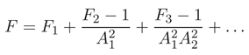
Можно считать, что в усилителе состоящем из m каскадов с фликкерными шумами S_{φ1}(f), фликкерный шум просто возрастает в m раз.
S_{φ m}(f) = S_{φ1}(f)
Обратите внимание что при каскадировании тепловой шум возрастает незначительно в соответствии с выражением
При параллельном включении, фликкерные шумы уменьшаются

Slide 23
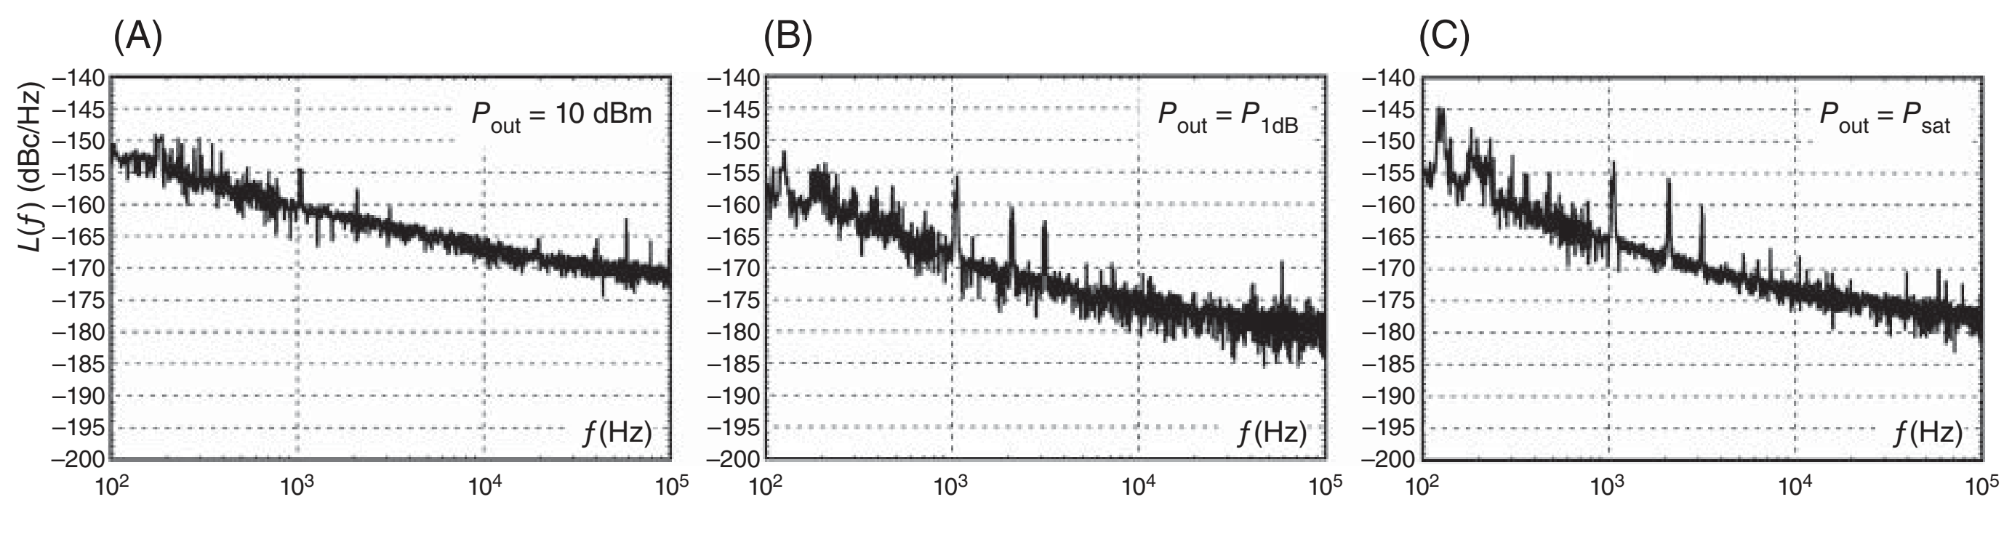
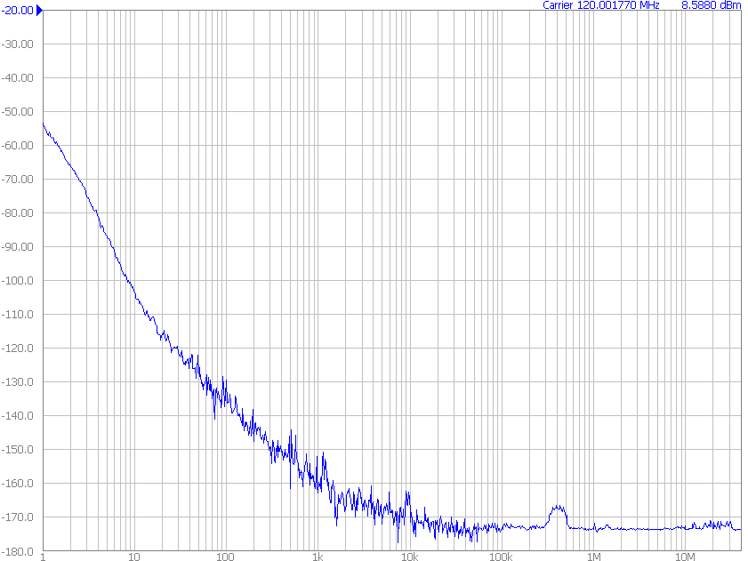
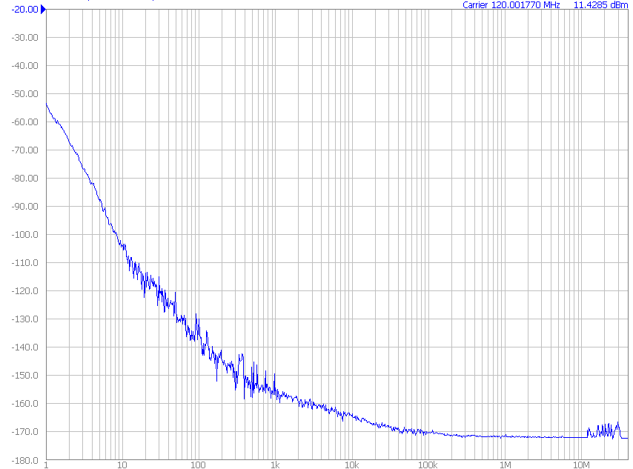
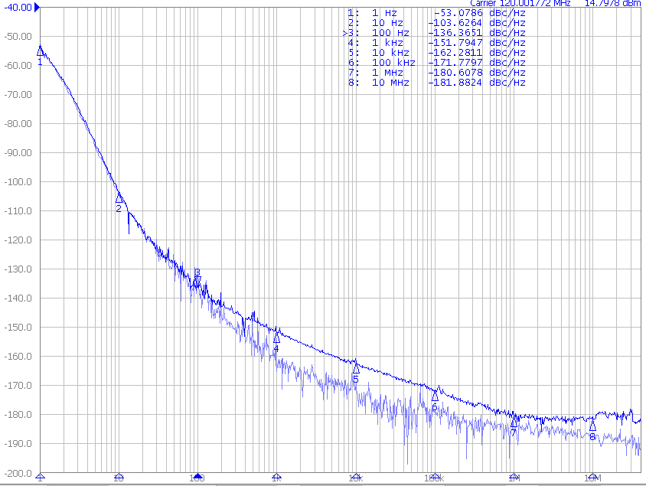
Шумы усилителя на биполярных транзисторах в различных режимах работы
Линейный 1 дБ компрессия Насыщение
Шумы усилителя на полевых транзисторах в различных режимах работы
Линейный 1 дБ компрессия Насыщение

Slide 24


Фликкерный шум усилителей на биполярных транзисторах как правило ниже чем усилителей на полевых транзисторах. Типичные значения коэффициента b₋₁ приведены в таблице

Slide 25


Теоретические выводы подтверждаются результатами измерений СВЧ усилителей
Отсутствие зависимости от частоты входного сигнала
Увеличения уровня составляющей b₀ при снижении уровня входного сигнала

Slide 26


Увеличение числа каскадов приводит к возрастанию фликкерной составляющей. Почему растет тепловая составляющая?
Параллельное включение усилителей. Почему вырос уровень тепловой составляющей при параллельном включении?

Slide 27



Изолирующий усилитель

Slide 28

Теперь мы можем выяснить, как влияют параметры усилителя на шумы генератора. При малых фликкерных шумах мы имеем картинку Вариант 1, которую видели раньше. Предположим, что фликкерные шумы усилителя, установленного на выходе генератора достаточно велики. Тогда мы получаем Вариант 2.

Slide 29

Составляющая b₋₄ f ⁻⁴ появляется, если мы будем учитывать собственные шумы резонатора. Эта составляющая соответствует шумам случайных блужданий, и на графике S_{φ} появляется линия частотного шума случайных блужданий.

Slide 30

А теперь рассмотрим характеристики шума реальных кварцевых генераторов.

Slide 31

Результаты измерения фазовых шумов под воздействием широкополосной вибрации

Slide 32


Шумы вибро- акустоустойчивого генератора ГК213-ТС

Slide 33
Сравнительный анализ умножителей частоты различных типов
Умножители частоты широко используются в синтезаторах гетеродинных колебаний современных радиолокаторов как элементы трактов формирования опорных сигналов для преобразователей, цифровых вычислительных синтезаторов (ЦВС), систем фазовой автоподстройки частоты (ФАПЧ). Если логика работы синтезатора требует увеличения (умножения) частоты опорного колебания в заданное число раз, используются умножители частоты. Известно множество вариантов построения умножителей частоты (УЧ). По принципу работы УЧ можно разделить на следующие основные группы:
- активные УЧ, которые в свою очередь можно подразделить на два типа – УЧ с отсечкой тока и УЧ параметрического типа. Принцип их работы основан на преобразовании энергии получаемой от источника питания УЧ, в энергию высокочастотных колебаний.
При работе активного элемента в нелинейном режиме с отсечкой тока на выходе активного элемента возникает ряд составляющих с частотой входного колебания и гармоник, кратных этой частоте.

Slide 34


На рис. 1.1 приведена упрощенная схема удвоителя частоты на биполярных транзисторах и измеренная спектральная плотность мощности фазовых шумов (СПМФШ) [1.3] при частоте входного колебания 80-160 МГц. В этой схеме трансформатор обеспечивает противофазное возбуждение транзисторов, за счет чего достигается эффективное подавление нечетных гармоник суммарного выходного тока транзисторов в нагрузке.

Slide 35




Параметрическое умножение частоты диодах с нелинейной ёмкостью (ДНЕ). ДНЕ обладают нелинейной ёмкостью двух типов: барьерной и диффузионной.
Отличие варикапа от варактора?

Slide 36

Параметрическое умножение частоты в транзисторном генераторе возможно за счёт нелинейного характера ёмкости перехода коллектор-база. Такое умножение осуществляется с большим КПД, поэтому параметрические транзисторные УЧ обеспечивают заметно большее значение выходной мощности, нежели УЧ с отсечкой коллекторного тока. Часто мощность n-й гармоники оказывается почти такой же, как мощность основной гармоники при работе транзистора в режиме усиления. Использование параметрического эффекта в транзисторах для умножения частоты позволяет заметно расширить диапазон рабочих частот этого класса приборов.
На рис. представлена обобщенная структурная схема параметрического умножителя частоты на транзисторе. В такой схеме транзистор непосредственно используется только как усилитель мощности входного сигнала, а умножение частоты осуществляется за счет нелинейного характера емкости коллектор-база.

Slide 37
Недостатки активных УЧ:
Необходимость принятия мер по обеспечению устойчивости работы во всех условиях эксплуатации. Если требуется несколько УЧ, то в многокаскадных передатчиках для повышения их устойчивости УЧ используют развязывающие устройства (вентили, аттенюаторы) совместно с усилителями.
достаточно высокий уровень вносимых фазовых шумов, связанный как с потерями в межкаскадных цепях повышения устойчивости УЧ, так и с собственными шумами активных элементов. Исследования показывают, что шумы транзисторных умножителей существенно превышают шумы, вносимые диодными умножителями частоты.
трудность стабилизации режимов активного элемента в широком диапазоне температур при увеличении коэффициента умножения в связи с малым значением угла отсечки.

Slide 38



Пассивные умножители частоты выполняются на диодах различных типов – диодах Шоттки, варакторных диодах, диодах с накоплением заряда (ДНЗ) или Step recovery diodes (SRD) в зарубежной классификации.
Варактроные диоды позволяют получить высокие коэффициенте умножения (более 2-3), однако обладают малым КПД при заметной температурной нестабильностью характеристик.
Умножители на диодах Шоттки используют в нерезонансных умножителях частоты при достаточно малых коэффициентах умножения (2-5). Их преимуществом являются весьма низкие вносимые фазовые шумы при достаточно высоком уровне мощности полезной гармоники.

Slide 39

Умножитель частоты на 2

Slide 40

Умножитель частоты на 3

Slide 41

Умножитель частоты на 4

Slide 42

Умножитель частоты на 5

Slide 43



×1
×2
×3

Slide 44

Диодные умножители с повышенной входной мощностью позволяют получить шумы значительно меньшие чем шумы низкоуровневых умножителей. Это относится как к фликкерным шумам (шумам типа 1/f) так и к естественным шумам. Данный факт в дальнейшем следует учитывать при выборе умножителя для вновь разрабатываемых синтезаторов частот и сигналов.
Заметим, что в реальных условиях заметить преимущество умножителей повышенной мощности затруднительно, так как их шумы теряются на фоне шумов опорного генератора.
Если требуются высокие коэффициенты умножения, можно использовать каскадное включение умножителей, как показано на рисунке
При такой схеме получить произвольные коэффициенты умножения (например K_{Σ} =13) не представляется возможным.

Slide 45


Диоды с накоплением заряда являются одними из наиболее распространенных приборов, на основе которых разрабатываются генераторы сверхкоротких импульсных сигналов [1.10]. При восстановлении запирающих свойств диода происходит обрыв цепи, в которой он находится. При этом на выходе генератора формируется субнаносекундный импульс напряжения. Основные параметры этого импульса, а именно амплитуда и длительность, определяются номиналами компонентов схемы, характеристиками и режимом работы ДНЗ. Таким образом, изменяя параметры схемы, можно добиться наиболее подходящих характеристик импульсного сигнала для конкретной задачи.

Slide 46




Slide 47


Slide 48



×6
×7
×8

Slide 49


